Slide 1
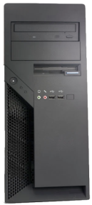
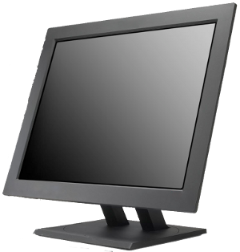
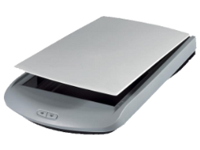
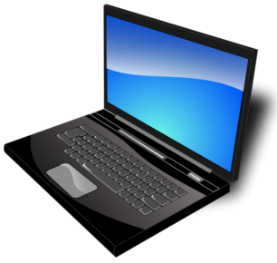
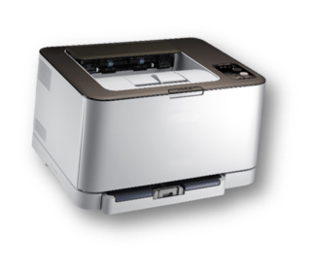
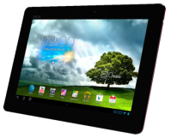


Hardware

Slide 2

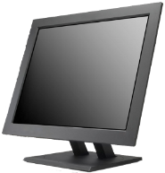

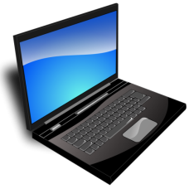

Computertypen und Mobilgeräte
Smartphone
mit Touchscreen
Tablet PC
mit Touchscreen
PC - Personal Computer
Tower
PC - Personal Computer
Desktop Gehäuse
Notebook / Laptop
mit Touchpad und eventuell Touchscreen

Slide 3
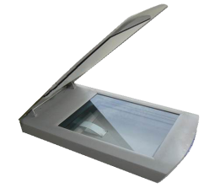
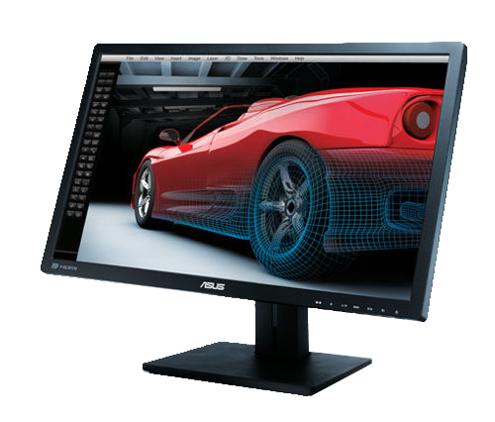
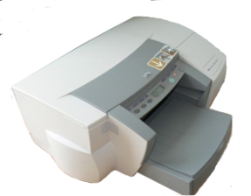
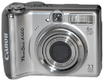
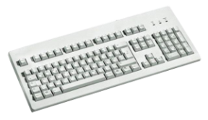
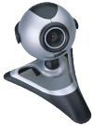

Peripheriegeräte
Laserdrucker
Tintenstrahldrucker
Scanner
Monitor
Webcam
Digitalkamera
Maus
Tastatur
3

Slide 4
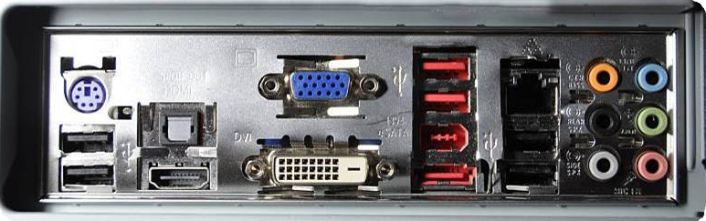

Schnittstellen
verbinden Computer mit Peripheriegeräten!
USB-Schnittstelle:
für Drucker, Scanner, …
Netzwerk-Schnittstelle
100 Mbit/s oder schneller: 1 Gbit/s
PS2-Schnittstelle
für Tastatur (veraltet)
VGA-Schnittstelle
für Monitore (veraltet)
Audio Anschlüsse für Mikrofone, Kopfhörer
USB
USB
HDMI-Schnittstelle für Monitore:
überträgt Video- und Audiosignale
DVI-Schnittstelle
für Monitore
SATA-Schnittstelle
für externe Festplatten…

Slide 5
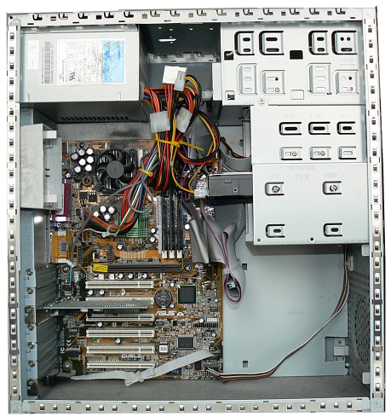


Computer / Zentraleinheit
Netzteil
CD, DVD-Laufwerk
Prozessor
mit Lüfter und Kühler
Festplatte
Steckkartenplätze
RAM
Datenkabel

Slide 6
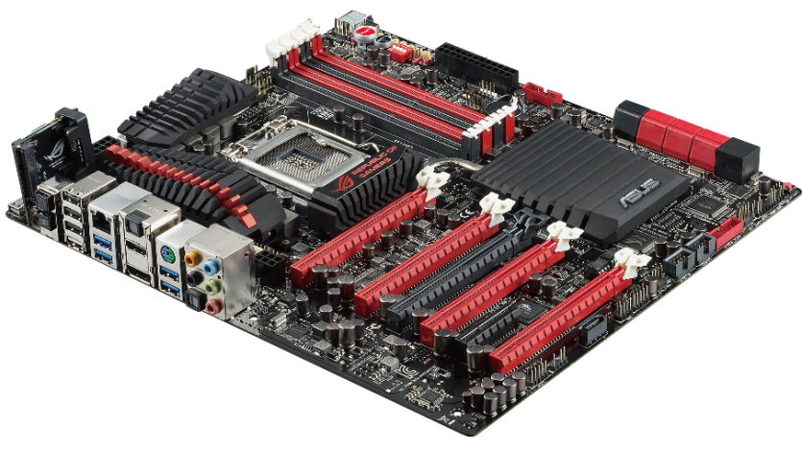
Hauptplatine / Mainboard / Motherboard
Steckplätze für Arbeitsspeicher RAM
Prozessor - Steckplatz
Schnittstellen (USB, Video…)
Steckplätze z.B. Grafikkarte

Slide 7
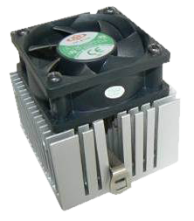
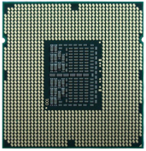
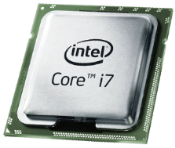
Prozessor (CPU)‏
Die Rechengeschwindigkeit ist von der Taktfrequenz abhängig!
Die Taktfrequenz wird in Gigahertz (Ghz) angegeben
CPU
Central Processing Unit
Prozessorkühler mit Ventilator

Slide 8
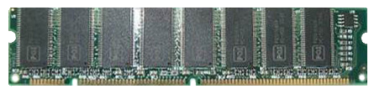
Hauptspeicher – RAM Arbeitsspeicher
Random Access Memory
Der Hauptspeicher wird in Gigabyte angegeben – aktuell: ab 4 GB
Auf RAM können Daten gelesen und gespeichert werden.
Wird die Stromversorgung unterbrochen, geht der Inhalt des Hauptspeichers verloren!

Slide 9
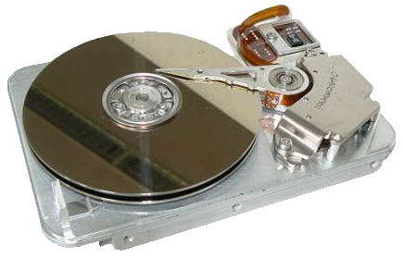
Festplatte
Lesekopf
Metallscheiben mit
magnetischer Beschichtung

Slide 10
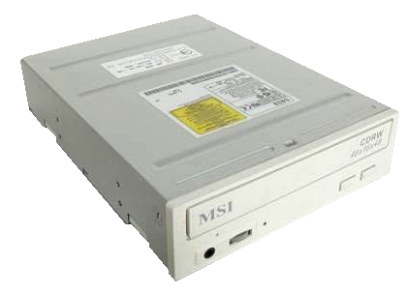
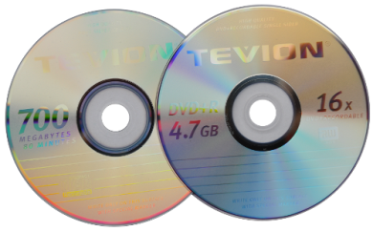
CD/DVD/Blue-ray‏
CD-R: kann einmal beschrieben werden
CD-RW kann oft beschrieben werden
Laufwerk für optische Speichermedien
CD, DVD und Blue-ray Disks sind optische Speichermedien

Slide 11


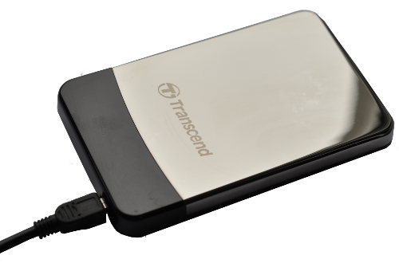
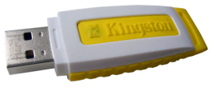
Externe Speichermedien
SD Speicherkarten
Externe Festplatte 2,5 Zoll
USB-Speicherstick

Slide 12
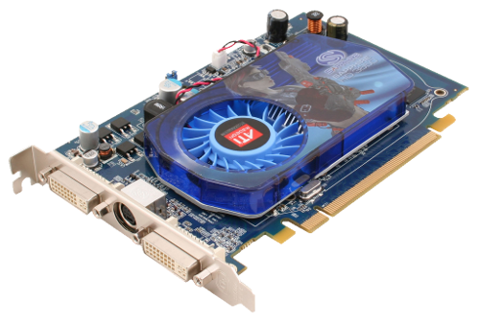
Erweiterungskarten
Zusatzkarten erweitern die Fähigkeiten des Computers!
Sie werden in die Steckplätze auf der Hauptplatine eingesetzt.
© Thiago Silva
Grafikkarte für anspruchsvolle Spiele

Slide 13
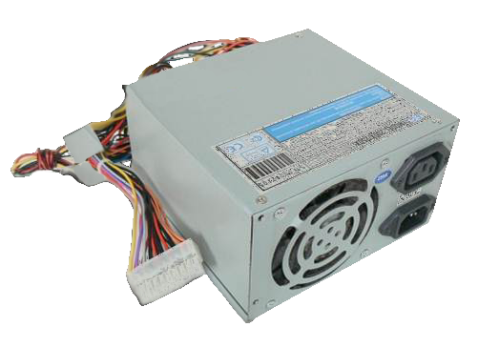
Netzteil
dient zur Stromversorgung des Computers

Slide 14
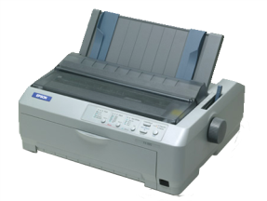
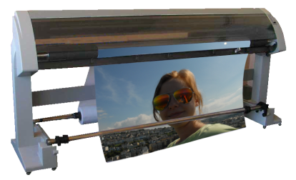
Drucker
Laserdrucker‏
Tintenstrahldrucker
Nadeldrucker (veraltet)‏
Plotter sind Großformatdrucker

Slide 15
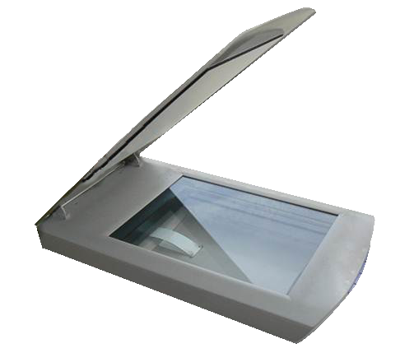
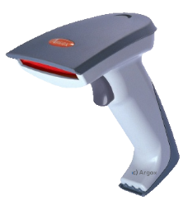

Scanner
Barcodescanner
für das Lesen von Barcodes
Scanner digitalisieren Dokumente und Bilder

Slide 16
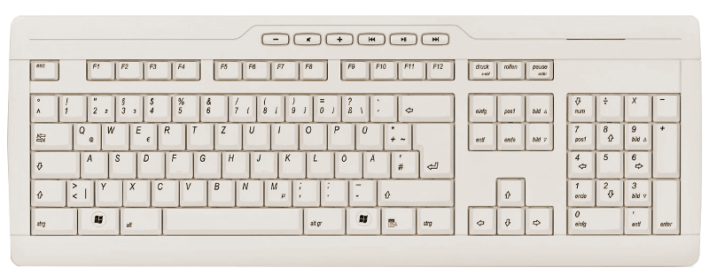
Tastatur
zur Eingabe von Zeichen

Slide 17
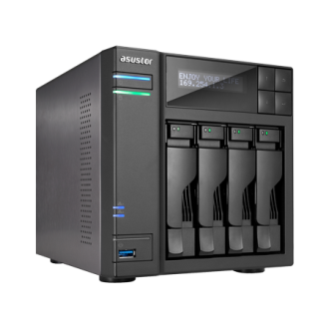

NAS (Network Attached Storage) stellt Speicher im Netzwerk zur Verfügung
Clients

Slide 18
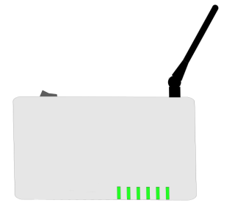
Netzwerke
Ressourcen gemeinsam nutzen
Internet
Datenspeicher
Drucker
WLAN

Slide 19
Speichergrößen
Die kleinste Speichereinheit ist 1 Bit. 8 Bit ergeben 1 Byte (= 1 Zeichen)
1 KB (Kilobyte) | = 1024 Byte | =2¹⁰ Byte | 1024 Zeichen
1 MB (Megabyte) | = 1024 Kilobyte | =2²⁰ Byte | ca 1. Mill. Zeichen
1 GB (Gigabyte) | =1024 Megabyte | =2³⁰ Byte | ca. 1 Mrd. Zeichen
1 TB (Terabyte) | =1024 Gigabyte | =2⁴⁰ Byte | ca. 1. Bill. Zeichen

Slide 20
Was passt darauf?
CD | Ca. 700 MB
DVD | Bis ca. 8 GB
Festplatte | Einige 100 GB bis mehrere TB (Terabyte)
USB-Sticks, Speicherkarten | Mehrere GB

Slide 21
Wie viel Platz braucht ...
Brief (ohne Bilder) | 50 KB
Digitalfoto | Bis einige Megabyte
E-Book (mehrere hundert Seiten) | Bis einige Megabyte
PowerPoint Präsentation | Je nach Anzahl der Bilder: mehrere Megabyte
Video | Je nach Komprimierung und Länge: Einige Megabyte bis mehrere Gigabyte

